Slide 1
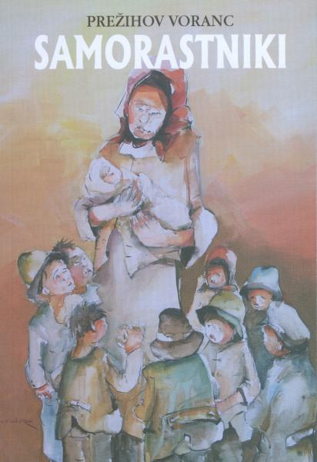
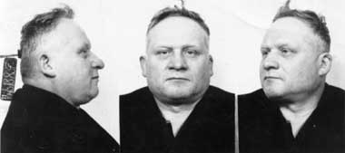
Novela Samorastniki

Slide 2
Nekaj o avtorju
Lovro Kuhar bolj znan pod psevdonimom Prežihov Voranc, se jo rodil v Podgori pri Kotljah 10. Avgusta 1893. Umrl pa je v Mariboru 18. Februarja 1950.
Spada v obdobje socialnega realizma na Slovenskem, ki je trajal od leta 1930 do leta 1941. V to obdobje ga uvrščamo zaradi prevladujočih tem kmečkega človeka, opisa usode malih ljudi.
Novela o Samorastnikih je zbrana v zbirki novel Samorastniki ki je bila izdana leta 1940, kjer so še novele, Boj na požiralniku, Jirs in Bavh, Vodnjak, Ljubezen na odoru, Pot na klop, Prvi spopad in Odpustki.

Slide 3
Kaj je novela ?
Spada med srednje dolge pripovedi, krajše od romana in daljše od črtice
Več novel je lahko združenih v cikel, venec, in sicer takrat, ko imajo kako skupno lastnost, povezavo, npr. isto književno osebo, enak dogajalni prostor, podoben način preobrata in podobno

Slide 4
Osebe v knjigi
Voranc - s prijatelji posluša pripoved Nane
starka Nana - najmlajašja hči Mete
predzadnji Karničnik - surov lastnik zemlje in Metin boter
Ožbej - sin Karničnika
Hudabivška Meta - dekla, ki je prišla delat k Karničnikom in se je zaljubila v Ožbeja

Slide 5
Obnova
Voranc se s prijateljem po dveurni hoji ustavi na vrhu slemena Karnic, kjer je nekoč gospodaril veliki kmet Karničnik. Bogate Karnice so zdaj propadle, kajti od velikekga posestva je ostala le majhna bajta. Voranc in prijatelj vstopita v bajto, na pragu ju pozdravi starka Nana. Radovedna poprosita Nano, naj jima kaj pove o preteklosti Karnic. Nana jima rada ustreže.
Moja zgodba se pričenja pred sto leti, ko je na Karnicah gospodaril predzadnji Karničnik. Imel je troje otrok, dva dečka in deklico. Starejšemu sinu je bilo ime Ožbej. Ko je bilo Ožbeju dvajset let, pride k hiši kajžarska hči Hudabivška Meta. Meti so bili namreč Karničniki botri. Ožbej se zaljubi v Meto in ta dobi, ko je stara sedemnajst let, z njim otroka.. To je za Karnice velika sramota. Stari Karničnik hoče med Meto in Ožbejem preprečiti vsako nadaljnje shajanje. Oba pokliče na zagovor, nato pa Meto zverinsko muči. Mučenje se prične tako, da ji na roki zažge predivo. Meta junaško trpi in niti malo ne pokaže, da se kesa. Ko je krvavi obred končan, pahnejo Meto skozi vrata na dvorišče, tam pa jo zgrabijo domača hči in obe dekli, ji privežejo krila preko glave in jo z šibami pretepajo po golem telesu. Iz njihovih rok jo reši mati. Meta gre služit v samotni kraj ob Dravi. Rodi otroka in ga pusti pri materi. Otrok je dobil ime Gav. Vsa stvar je kmalu pozabljena. Naslednje leto Meta spet povije otroka, za očeta pa napove pri krstu Ožbeja. Te sramote Karnice ne prenesejo mirno. Ko se Meta hoče vrniti na delo, jo birič odvede na graščino. Tam Meto sprejmejo Karničnik in grajski gospodje. Hočejo jo najprej zlepa pregovoriti, naj se odpove Ožbeju, ko pa noče o tem nič slišati, jo birič priveže na stol in ji naloži petdeset udarcev. Meta se kljub temu ne vda. Karničnik poskuša še pri Ožbeju. Posreči se mu pripraviti Ožbeja do tega, da bi se poročil z bogatim dekleltom z Jamnic. V noči pred poroko pa Ožbej pobegne in poruši očetove načrte. Šele po osmih dneh se vrne in pozna se mu, da je pijan. Po tretjem otroku ga oče pošlje k vojakom, a Ožbej se vrne iz vojske s prestreljeno nogo; sedaj šepa in še rajši pije kot prej. Poslej čedalje pogosteje zahaja k Meti in ta mu z leti, ne da bi se smela poročiti, povije devet otrok. Ožbej je pogosto pijan; ko se nekega večera vrača domov, pade v jezero in utone. Njegovi in Metini otroci odrastejo kot samorastniki, prepuščeni sami sebi, in se razkropijo po vsej deželi. Najprej jih je bilo devet, danes pa raste že četrti rod, kmalu bo peti na vrsti, cela vojska, ki oblega, izpodjeda, zasega Karnice..." Tako je končala svojo pripoved najmlajša Metina hči Nana. Mladi gospodar pa je prodal Karnice in si kupil grunt v ravnini, a mlada je bila slaba gospodinja, zato je gospodarstvo prišlo na nič.

Slide 6
Samorastniki
Ideja za nastanek: pripoved svoje matere (tej pove njen ded) – realne osnove
Izraz samorastniki: Vorančeva ideja (to so ljudje, ki se oblikujejo sami)
Jezik:
- preprost, realističen
- ljudsko obarvan (ljudska števila (9,..), narečni izrazi (Metina drosa,...))
- starinski izrazi
- elementi pesniškega jezika (primere,...)
- slabšalni izrazi (pankrti,...)

Slide 7
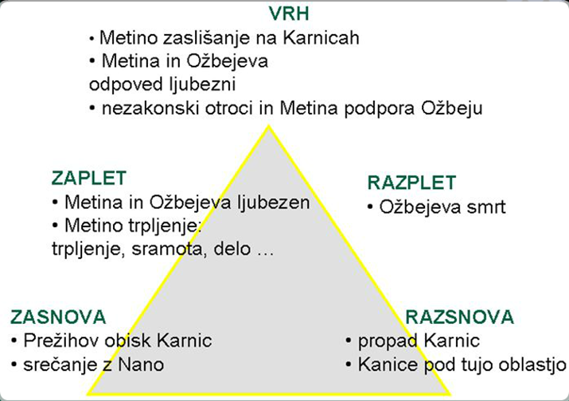
Dramatski trikotnik

Slide 8
Vprašanja
Katerim družbenim slojem pripadajo osebe v odlomku ?
Katera sredstva uporablja Kamičnik, ko hoče Meto prepričati, naj se odpove Ožbeju?
Kako sprejema Metin problem njena mati?

